Slide 1
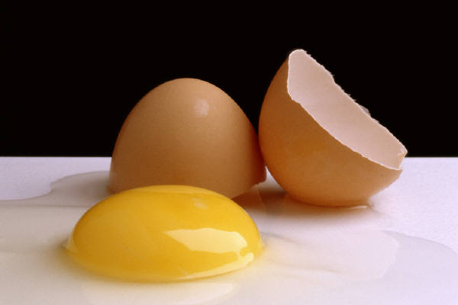
Le Cycle de formation de l’œuf
Joël Gautron
INRA, UR83 Recherches Avicoles
37380 Nouzilly
Joel.gautron@tours.inra.fr

Slide 2
L’œuf de poule
L’Œuf, un produit de base pour l’alimentation humaine
Au niveau mondial en 2012
→ 66,4 millions de tonnes par an (>1200 milliards d’œufs)
→ Accroissement du marché de 2.2 %
→ Premier producteur est la Chine (24,5 MT – 37 % de la production mondiale)
→ Union européenne second producteur mondial (6 MT- 9 % de la production mondiale)
Filière française en 2013
→ 15,2 milliards d’œufs
(47 millions de poules pondeuses)
→ 1.37 milliards d’Euros
→ 4 % de la valeur des productions animales
→ 1.7 % de la valeur des productions agricoles
Consommation
→ 145 œufs par an et par habitant dans le monde
→ 216 œufs par an et par personne en France
→ 60% sous forme d’œufs en coquille
→ 40% sous forme d’ovoproduits
Source ITAVI

Slide 3
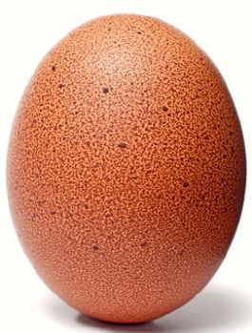
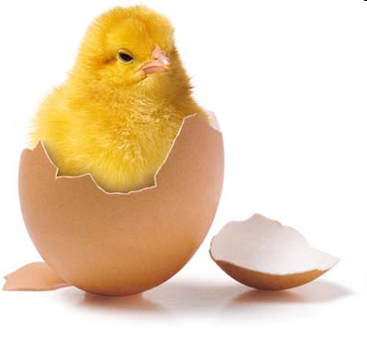
L’œuf de poule
L’Œuf, un produit de base pour l’alimentation humaine
Chambre isolée pour le développement embryonnaire
Les oiseaux sont ovipares et homéothermes
Fécondation sexuée et interne
Mais développement externe
Température constante à maintenir
Agressions physiques
Microbes
Doit contenir la totalité des composants nécessaires au développement embryonnaire
Éléments nutritionnels parfaitement équilibrés
Nombreux composés avec un large spectre d’activités biologiques
Systèmes de protection (défenses naturelles)
Défense physique (coquille principalement)
Défense chimique (activité antimicrobienne des protéines de l’œuf)

Slide 4
Une composition adaptée au développement du poussin
Un jaune d’œuf à la composition adaptée (atelier 1)
- Le gamète féminin
(Disque clair de 3,5 mm)
- Des réserves nutritionnelles (lipides, protéines) et de défenses (anticorps)
- Entouré d’une membrane vitelline fine et translucide

Slide 5
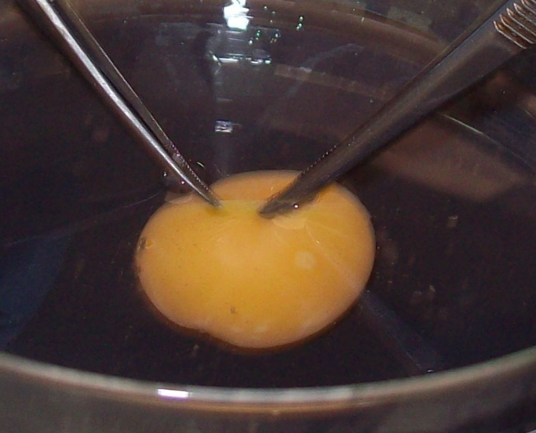
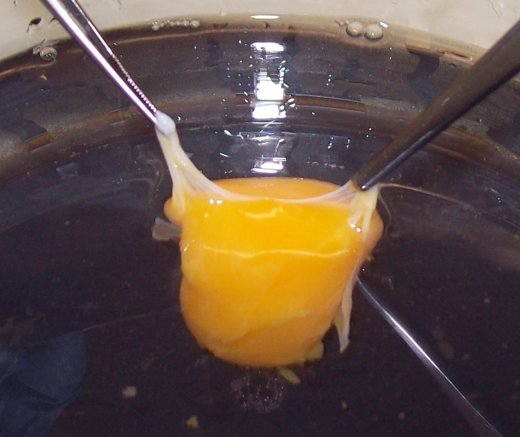
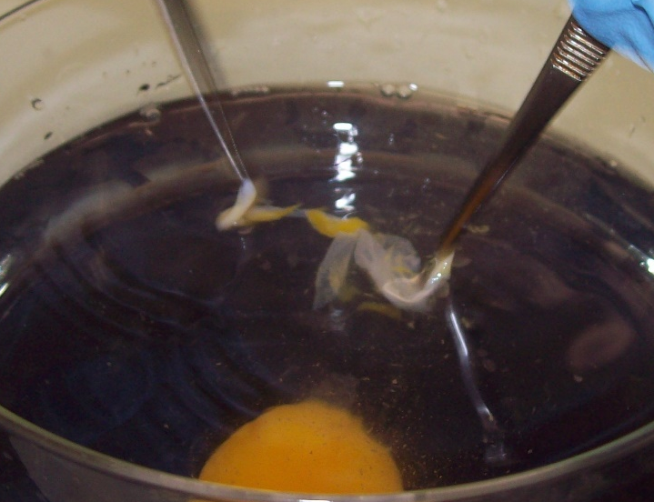
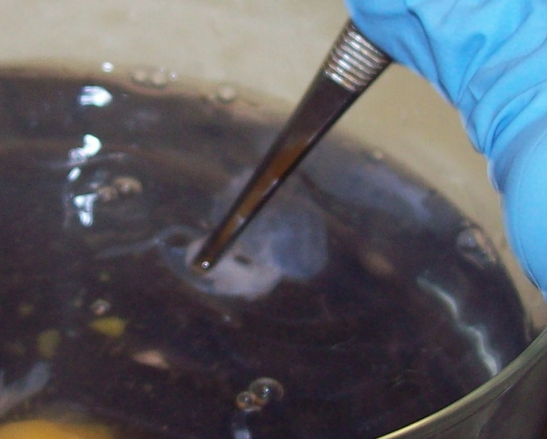
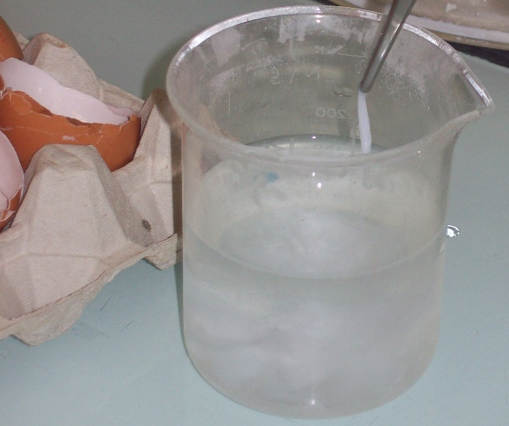
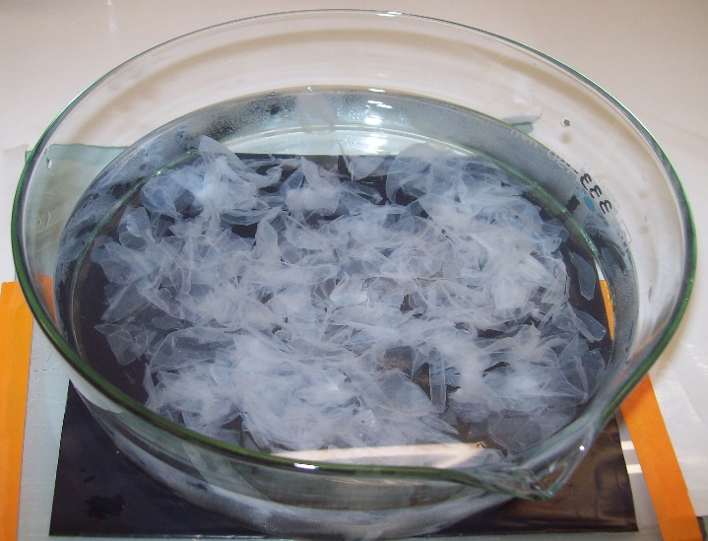
Les membranes vitellines

Slide 6
Une composition adaptée au développement du poussin
Un blanc d’œuf riche en eau (88%), protéines et glucides
Différentes textures de blanc
Molécules antimicrobiennes
Outer thin albumen
Thick albumen
Un jaune d’œuf à la composition adaptée
- Le gamète féminin
(Disque clair de 3,5 mm)
- Des réserves nutritionnelles (lipides, protéines) et de défenses (anticorps)
- Entouré d’une membrane vitelline fine et translucide
Inner thin albumen

Slide 7
Les molécules antimicrobiennes
Composition globale d’un œuf (sans coquille)
75 % Eau
12,5 % de protéines
11 % de lipides
0,7% de glucides
0,9 % de minéraux
Activités biologiques essentielles
Biologie du développement
Activités de protection dont antimicrobiens
De très nombreux programmes de recherches pour identifier et caractériser les fonctions des protéines dans l’œuf

Slide 8
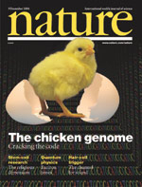
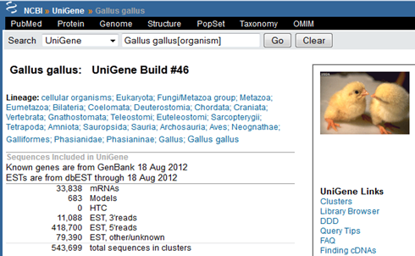
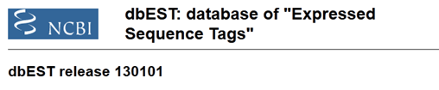
Identification des protéines de l’œuf
Les techniques classiques
Biochimie (Fractionnement des composés de l’œuf par chromatographie, électrophorèses…) et biologie moléculaire
→ 2006, environ 50 protéines de l’œuf (10 dans la coquille)
Les développements récents
2004, Publication de la séquence génomique de la poule
Genome-wide non redundant catalog of 33 838 different genes
Mise à disposition des techniques « omics » et des outils de data mining pour identifier de nouvelles protéines de l’oeuf
cDNA and ESTs libraries
(Identification of 600 434 functional genes in chickens)

Slide 9
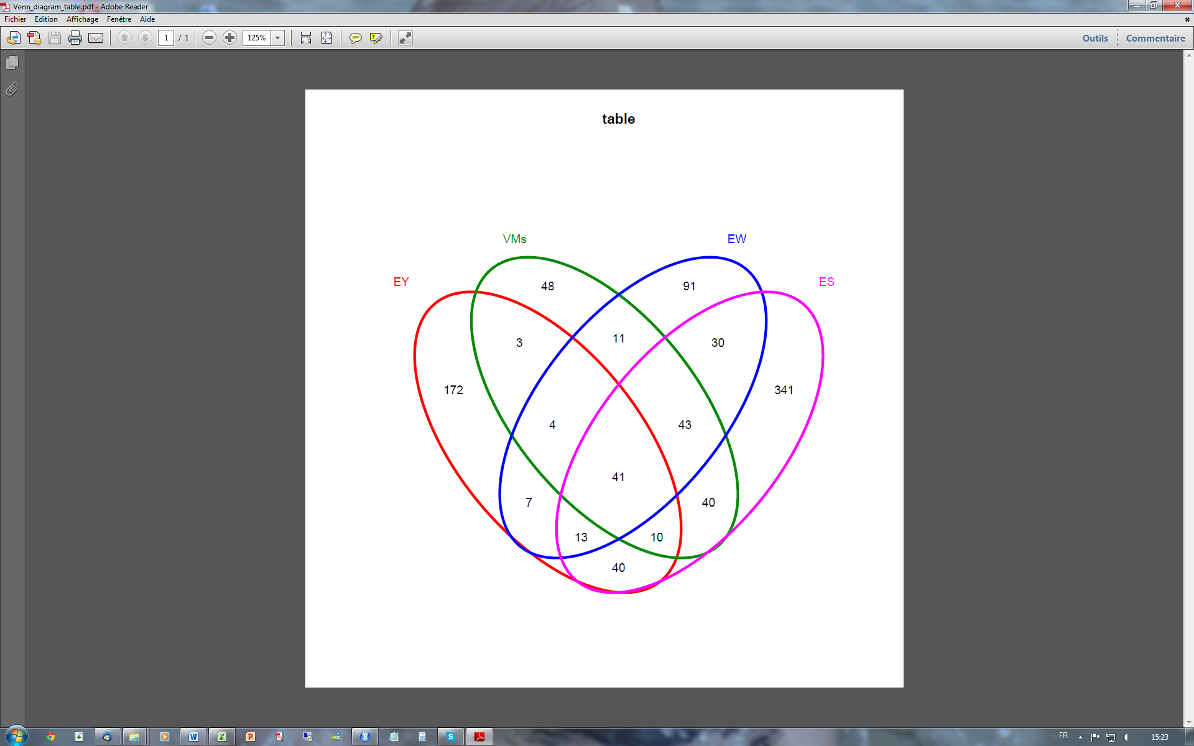
Identification des protéines de l’œuf
Utiliser les outils à haut débit pour identifier les gènes et protéines impliqués dans la formation de l’œuf
>3500 protéines identifiées dans les différents compartiments de l’œuf
Plein de redondance, pas d’annotations sur les fonctions
Data mining et outils bioinformatiques
>1200 protéines non redondantes dans l’oeuf
Protéines communes, partagées et spécifiques
Répartition dans les compartiments de l’oeuf
MembranesVitellines
Blanc
jaune
Jaune
Coquille
290
>725
coquille
Membranes Vitellines
200
240
blanc

Slide 10
Les molécules antimicrobiennes
Environ 200 protéines de l’œuf sont potentiellement antimicrobiennes
Antimicrobial
peptides
(3; 1%)
C-Type lectin
( 8; 3%)
Histone-like
(9; 4%)
Others immune response
(2; 1%)
Chelators
(13; 5%)
Jaune
(117; 27%)
Ig-Like
(74; 32%)
Coquille
(159; 37%)
Heparin /
LPS binding
(37; 15%)
Membranes Vitellines
(66; 15%)
Hydrolases
(46; 19%)
Antiproteases
(48; 20%)
Blanc
(90; 21%)

Slide 11
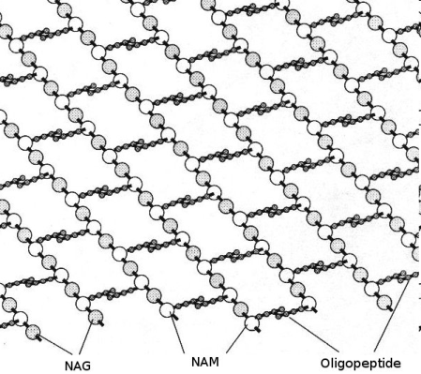
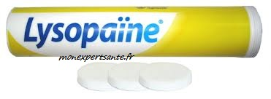
Les molécules antimicrobiennes
Lysozyme
Protéines de liaison à l’héparine
Hydrolyze bacterial peptidoglycan
Conservateur alimentaire (E1105) (Fromage, vin…)
Comprimés pour les douleurs et inflammations de la gorge
15 protéines identifiées
5 candidats antibactériens
Rehault-Godbert, S. et al. (2011). Patent "Fraction of proteins and peptides derived from egg white and protein derived from egg white and use thereof as antilisteria agents." WO 2011/151407 A1.

Slide 12
Une composition adaptée au développement du poussin
Un blanc d’œuf riche en eau (88%), protéines et glucides
Différentes textures de blanc
Molécules antimicrobiennes
Des chalazes qui maintiennent le jaune en suspension
Protection du jaune contre les chocs.
Rôle d’amortisseur
Outer thin albumen
Thick albumen
Un jaune d’œuf à la composition adaptée
- Le gamète féminin
(Disque clair de 3,5 mm)
- Des réserves nutritionnelles (lipides, protéines) et de défenses (anticorps)
- Entouré d’une membrane vitelline fine et translucide
Inner thin albumen
Une coquille minérale
- Assure la protection physique
- Assure la protection thermique
- Assure les échanges gazeux (atelier 2)
- Source de calcium pour l’embryon

Slide 13
La formation de l’œuf
Quels sont les organes impliqués dans la formation de l’œuf ?
  L’ovaire
  L’oviducte gauche
  Le foie
Quand se forme l’œuf ?
  Tous les jours (presque)
  Après la maturité sexuelle, mais initiée avant.
Quelles en sont les principales étapes ?
  Tout commence sur l’ovaire
  Le foie entre en jeu
  Le jaune est ovulé dans l’oviducte
  Les membranes vitellines sont achevées
  Le blanc d’œuf vient s’accumuler
  Les membranes coquillières sont déposées
  L’œuf est minéralisé
  Il est expulsé via le vagin (oviposition)

Slide 14
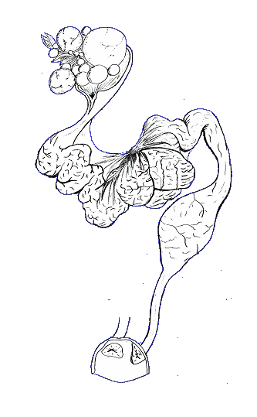
L’appareil reproducteur de la femelle adulte
Seul l’appareil reproducteur gauche se développe lors de la maturité sexuelle
OVAIRE
(Jaune)
Phase longue débute lors de la vie embryonnaire
Infundibulum
(membranes vitellines)
Isthme
(Membranes coquillières)
Magnum
(Blanc)
OVIDUCTE
Phase rapide
(24-26 heures)
Un œuf par jour
Utérus
(coquille)
VAGIN
CLOAQUE

Slide 15
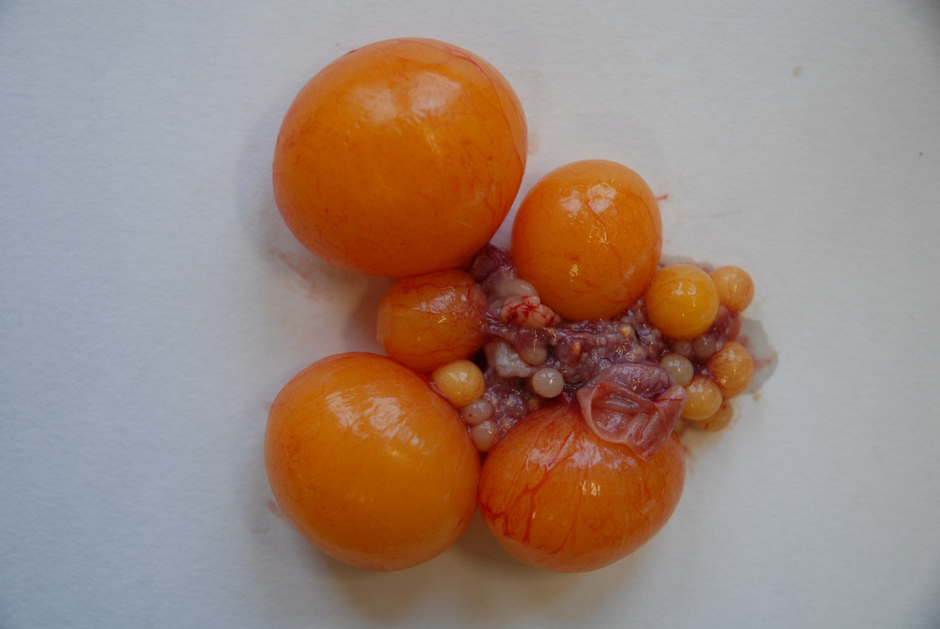
L’appareil reproducteur de la femelle adulte

Slide 16
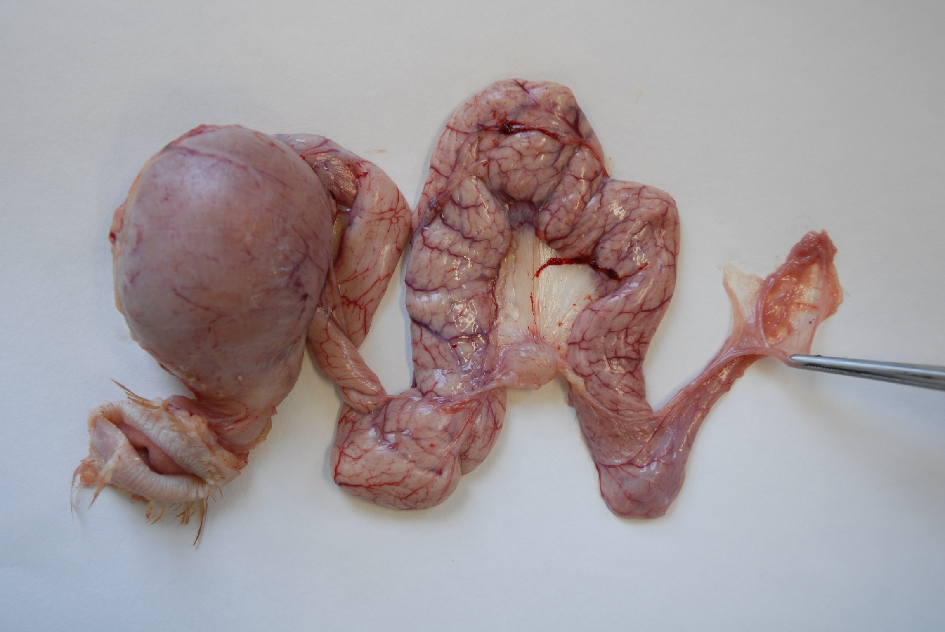
L’appareil reproducteur de la femelle adulte

Slide 17
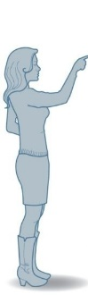


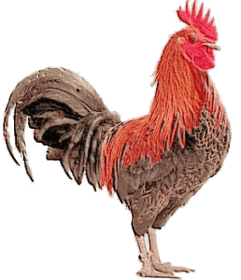
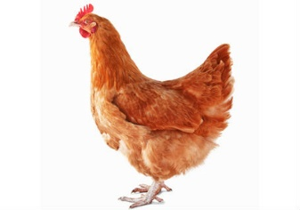
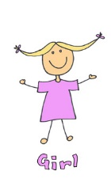

Tout commence sur l’ovaire
La gamétogénèse
Oogénèse débute au jour 7 de la vie embryonnaire de la future poule → oocytes primaires
Oocytes ne sont PAS renouvelés pendant la vie de la poule et constituent donc le stock final.
12000 oocytes sont présents sur l’ovaire à l’éclosion du poussin
Déterminisme sexuel porté par la femelle (à l’opposé des humains)
X
X
X
Y
Z
Z
W
Z
X
X
X
Y
Z
Z
W
Z

Slide 18
Tout continue sur l’ovaire
La maturité sexuelle
12000 oocytes produits durant l’embryogénèse
Moins de 2000 formeront un jaune d’œuf après maturité sexuelle
Début de la maturité sexuelle (12-13 semaines, 3 mois environ)
Premier œuf pondu à 18 semaines environ
Pic de ponte vers 22 semaines (6 mois environ)

Slide 19
Tout continue sur l’ovaire
Le dévelopement folliculaire
12000 oocytes produits durant l’embryogénèse
Moins de 2000 formeront un jaune d’oeuf
Les oocytes se transforment en follicule à la maturité sexuelle
Mise en place d’une hiérarchie folliculaire
Le foie apporte les constituants du jaune
Nombre
> 10000
10 à 40
6 à 25
5 à 8
60 jours
<10 jours
6 jours
Disque germinal <1 mm
2-4 mm
4-8 mm
Phase accroissement
Intermédiaire
Grand
accroissement
Jaune d’œuf
40 mm
X 100

Slide 20
L’OVULATION
Se produit 24-25 heures avant la ponte de l’œuf et dépendante de la photopériode
Sous contrôle hormonal (LH) au niveau de l’hypothalamus et dépendante de la maturation folliculaire
A 14 heures de lumière par jour, la poule pond de 0 à 6 heures après l’allumage avec un décalage quotidien
Jour | Heure de ponte
1 | 07:15
2 | 07:30
3 | 08:05
4 | 08:30
…. | ….
n | 11:30
n+1 | 13:00
n+2
N+3 | 07:15
Série de ponte
Pause
Nouvelle Série de ponte

Slide 21
L’OVULATION
Se produit 24-25 heures avant la ponte de l’œuf et dépendante de la photopériode
Sous contrôle hormonal (LH) au niveau de l’hypothalamus et dépendante de la maturation folliculaire
A 14 heures de lumière par jour, la poule pond de 0 à 6 heures après l’allumage avec un décalage quotidien
Jour | Heure de ponte
1 | 07:15
2 | 07:30
3 | 08:05
4 | 08:30
…. | ….
n | 11:30
n+1 | 13:00
n+2
N+3 | 07:15
Série de ponte
Pause
Nouvelle Série de ponte

Slide 22
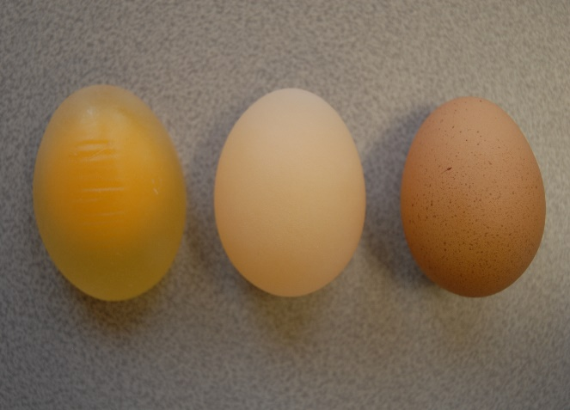
La formation de l’œuf dans l’oviducte
0 h
infundibulum
Membranes vitellines
(< 1 h)
Magnum
blanc
(1h – 4h30)
Isthme
Membranes coquillières
(4h30-6h)
Utérus
Calcification de la coquille
(6h – 24 h)
Membrane vitelline
Jaune
Blanc
Coquille
- Membranes coquillières
- Couche calcifiée
24 h

Slide 24
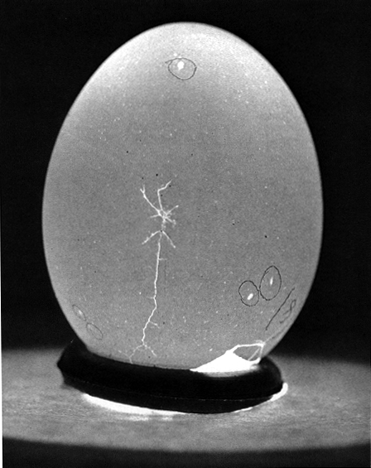
La coquille : une barrière physique contre la pénétration bactérienne
→ L’intégrité de la coquille est cruciale pour la sécurité alimentaire du consommateur
Apparition de fêlures
Pénétration de bactéries
Comprendre les mécanismes de fabrication de la coquille et déterminer l’origine de ses faiblesses
Développer de nouveaux outils pour la sélection

Slide 25
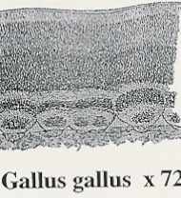
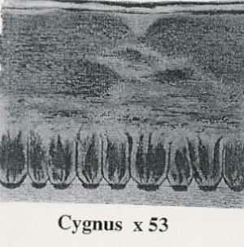
La coquille (défense physique)
Dessin de Wilhem von Nathusius, 1821-99

Slide 26
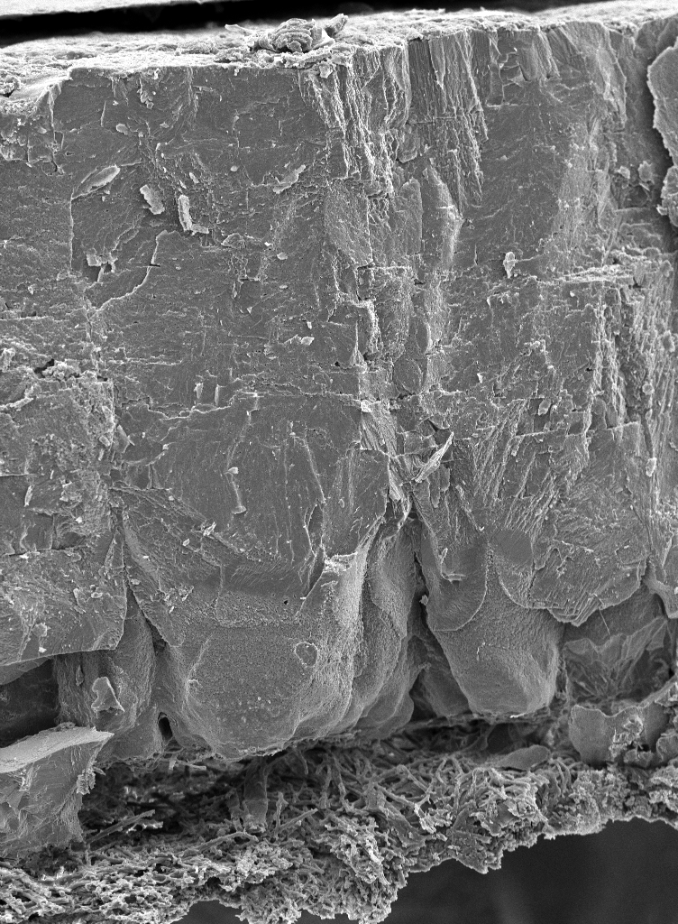
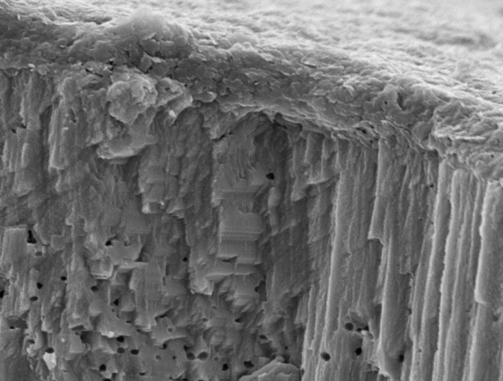
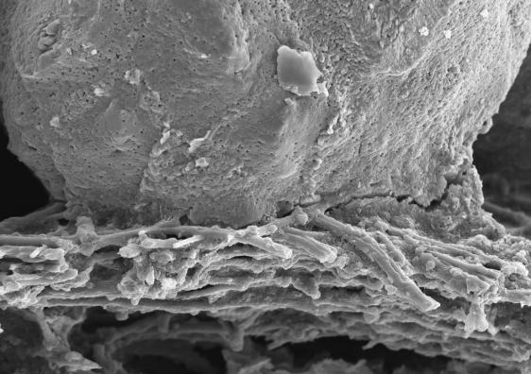
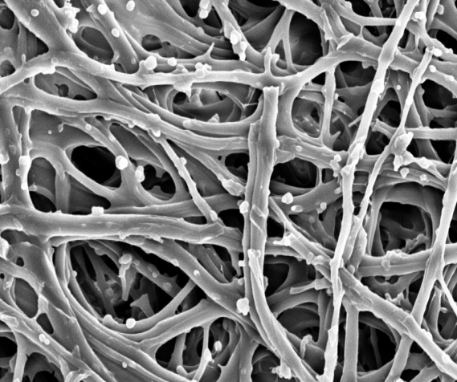
La coquille (défense physique)
Cuticule
10 µm
Couche palissadique
10 µm
Couche des cônes
Membranes coquillières
50 µm
10 µm

Slide 27
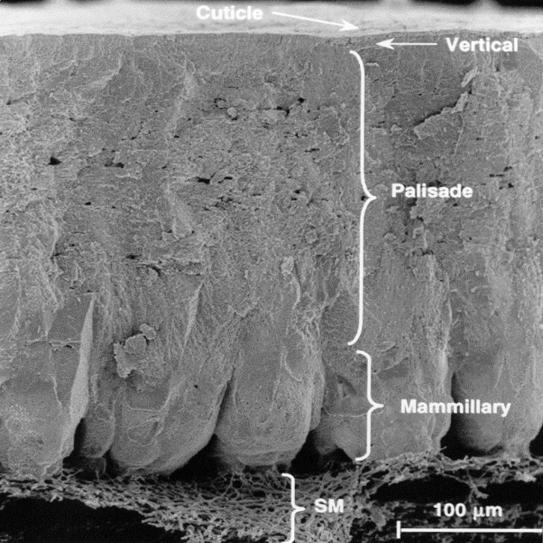
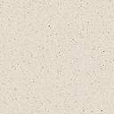
La coquille (défense physique)
Pore
Cuticule
Couche palissadique
Noyaux mamillaires
Membranes coquillières
Quelle est la composition de la coquille ?
- 95 % de minéral (carbonate de calcium)
- 3,5 % de matière organique (protéines et sucres complexes)
-1,5 % d’eau

Slide 28
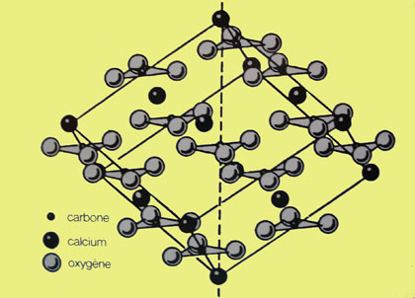
Le minéral de la coquille
Le minéral de la coquille est du carbonate de calcium.
Le carbonate de calcium (CaCO₃) est composé d'un ion carbonate (CO₃²⁻) et d'un ion calcium (Ca²⁺). Cette substance blanche a une masse molaire de 100,1 g/mol.
Le carbonate de calcium est le composé majeur des calcaires comme la craie, mais également du marbre. C'est aussi le constituant principal des coquilles d'animaux marins, du corail et des escargots.
Le carbonate de calcium cristallise naturellement avec deux formes cristallines principales : l'aragonite et la calcite. Les deux autres formes cristallines sont plus rares : la vatérite & un hexahydrate, formes intermédiaires peu stables qui évoluent vers l’aragonite ou la calcite.
La forme de carbonate de calcium présente dans la coquille des œufs est la calcite

Slide 29
La formation de la coquille
IMPACT
Carbonate de calcium amorphe (ACC)
Calcite
ACC
Premier évènements de nucléation
ACC
Eggshell
Membranes
Mamillary
Knobs
ACC
Time 1 (5-6 h Post ovulation):
Particules d’ACC se déposent de manière massive sur la totalité des membranes coquillières
ACC
Mammillary knobs
ACC
ACC
ACC
ACC
Images: A. Rodriguez-Navarro, University of Granada

Slide 30
La formation de la coquille
IMPACT
Role of amorphous calcium carbonate (ACC)
ACC
Calcite
ACC
ACC
Calcite
Calcite formation
ACC
Calcite
Time 2 (6-7 h post ovulation):
Transformation directe de l’ACC en aggrégats de calcite sur les noyaux mammillaires
Calcite
ACC
Calcite
ACC
ACC
Images: A. Rodriguez-Navarro, University of Granada

Slide 31

La formation de la coquille
La phase initiale
Peu à peu les noyaux mamillaires sont recouverts de calcite

Slide 32
La formation de la coquille
La phase initiale
La couche calcifiée est étroitement liée aux fibres de la membrane de la coquille

Slide 33
La formation de la coquille
La phase initiale
Surface
Les noyaux mamillaires recouverts de carbonate de calcium (calcite) forment des cônes qui fusionnent au fur et à mesure que la calcification se poursuit

Slide 34
La formation de la coquille
La phase de croissance
Vue transversale
Les noyaux mamillaires recouverts de carbonate de calcium (calcite) forment des cônes qui fusionnent au fur et à mesure que la calcification se poursuit

Slide 35
La formation de la coquille
La phase de croissance
Surface de la couche calcifiée avec apparition d’un pore obtenu en absence de fusion des pores

Slide 36
La formation de la coquille
La phase terminale
En surface de la couche calcifiée apparaît une couche monocristalline de calcite
(Couche des cristaux verticaux)

Slide 37

La formation de la coquille
La phase terminale
Cuticule
Couche des cristaux verticaux
La minéralisation s’arrête. Une fine couche de matière organique vient se déposer en surface (cuticule)

Slide 38
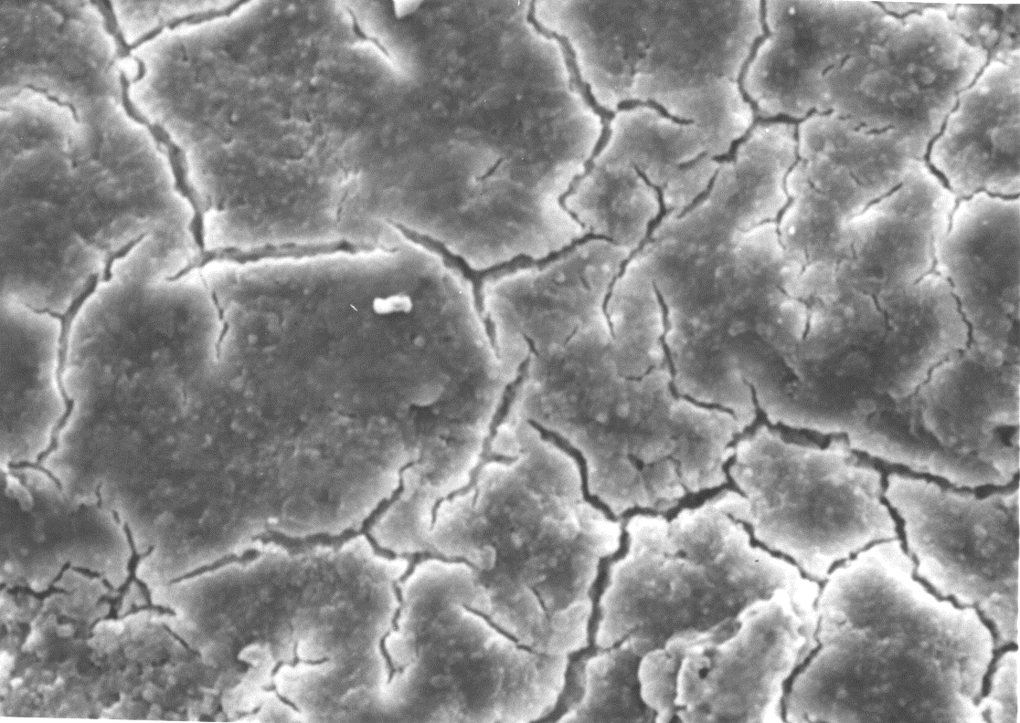
La formation de la coquille
La phase terminale
Surface
La cuticule recouvre la totalité de l’œuf. En séchant, elle se fissure pour permettre les échanges gazeux via les pores

Slide 39
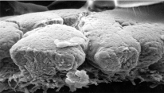
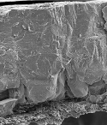
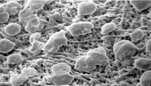
La formation de la coquille
6
5
4
Linear growth phase
3
Eggshell weight, g
Initial
2
1
Terminal
Arrest
0
6
6
8
10
12
14
16
18
20
22
24
Hours after ovulation

Slide 40

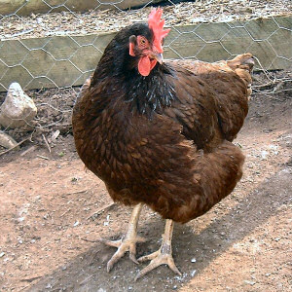
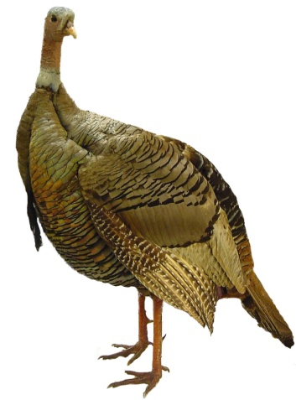
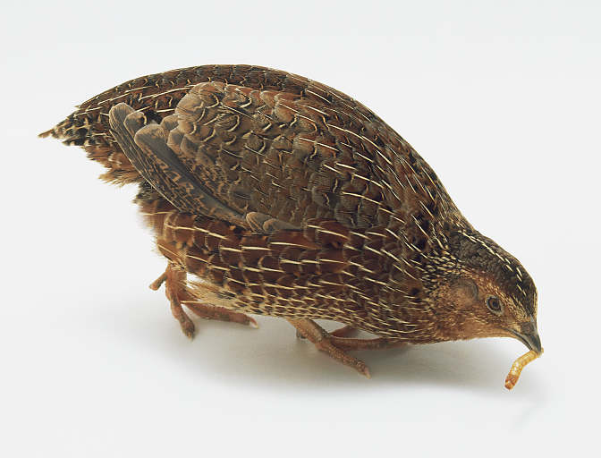
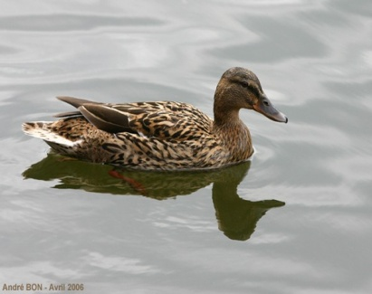
Similitude des coquilles d’œufs
Gallus gallus
coturnix japonica
Meleagris gallopavo
Anas platyrhynchos
Descartes, 21 juin 2012
INVARIANCE ET SIMILITUDE

Slide 41
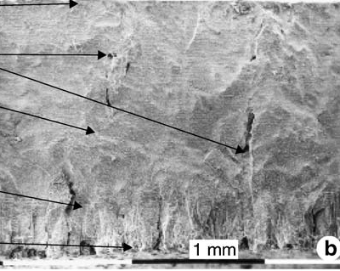
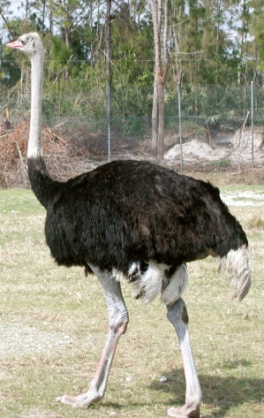
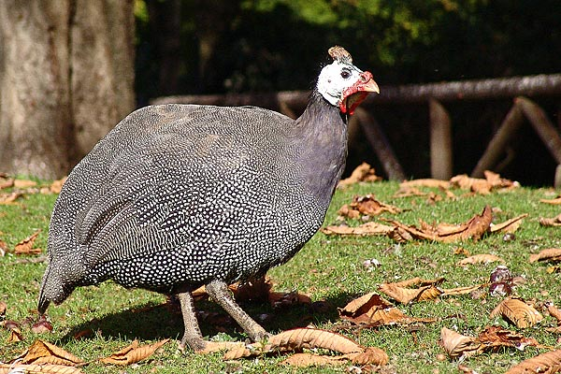
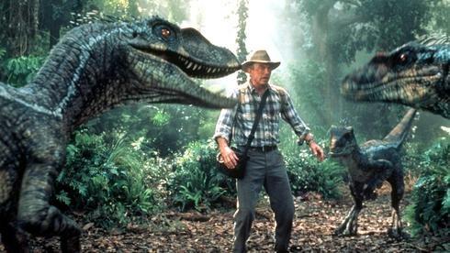
Similitude des coquilles d’œufs
→ PROCESSUS DE BIOMINERALISATION UNIVERSEL
Gallus gallus
Numida meleagris
Struthio
Sankofa pyrenaica
Descartes, 21 juin 2012
INVARIANCE ET SIMILITUDE

Slide 42
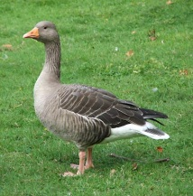
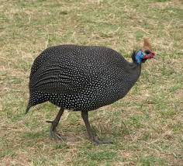
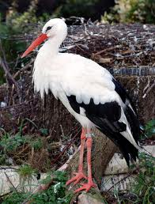
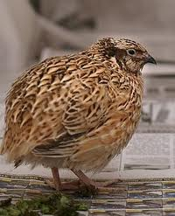
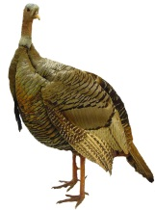




Propriétés biomécaniques des coquilles d’œufs
12
Oie
10
Pintade
Cigogne
8
Résistance à la rupture (kg)
6
4
Caille
2
Dinde
0
0
20
40
60
80
100
120
140
160
180
200
Poids œuf (g)
Moineau
Merle noir
Canard
Poule

Slide 43
La Biominéralisation
→ PROCESSUS UNIVERSEL ET CONSERVE SUR TERRE
* Dépôts de minéraux sous conditions physiologiques dans un organisme vivant qui aboutit à la formation de structures très diversifiées avec des formes, des tailles et des couleurs différentes
1) Biominéralisation cellulaire
Os, dents….

Slide 44








La Biominéralisation
→ PROCESSUS UNIVERSEL ET CONSERVE SUR TERRE
* Dépôts de minéraux sous conditions physiologiques dans un organisme vivant qui aboutit à la formation de structures très diversifiées avec des formes, des tailles et des couleurs différentes
2) Biominéralisation acellulaire dite contrôlée
Coccolithes
Coquilles d’oiseaux
Perle
Corail
Coquilles de mollusques
gastéropodes

Slide 45
La Biominéralisation
→ PROCESSUS UNIVERSEL ET CONSERVE SUR TERRE
Malgré la diversité de formes et de fonctions, les structures biominérales se forment toujours selon les mêmes principes
Formation d’une structure solide
Matière organique (Matrice)
(protéines, protéoglycans)
en faible quantité
Minéraux
INTERACTION

Slide 46
La Biominéralisation
→ PROCESSUS UNIVERSEL ET CONSERVE SUR TERRE
Malgré la diversité de formes et de fonctions, les structures biominérales se forment toujours selon les mêmes principes
→ 95% de carbonate de calcium sous forme de calcite
Quantité
Interaction
Propriétés mécaniques
- Environ 300 µm d’épaisseur
- Résiste à 4 kg de pression
Contrôle du processus de calcification
→ 3,5% de matière organique (matrice organique)
Protéines et protéoglycanes

Slide 47
La Biominéralisation
→ PROCESSUS UNIVERSEL ET CONSERVE SUR TERRE
Malgré la diversité de formes et de fonctions, les structures biominérales se forment toujours selon les mêmes principes
Définir un espace biologiquement compartimenté
→ Lieu ou le biominéral se formera
→ Espace pouvant être:
* Cellulaire (cas des êtres unicellulaires type bactéries magnétiques)
* Fusion cellulaire pour former une vacuole unique (épine de l’oursin formée dans une vacuole allant jusqu’à 25 cm)
* Extra cellulaire (utérus pour la coquille d’oiseaux)
C’est dans cet espace que les entrées ioniques et organiques sont contrôlées pour atteindre les conditions physico-chimiques précises

Slide 48
La Biominéralisation
→ PROCESSUS UNIVERSEL ET CONSERVE SUR TERRE
Malgré la diversité de formes et de fonctions, les structures biominérales se forment toujours selon les mêmes principes
Une hypersaturation du milieu
→ Les ions constitutifs du minéral doivent se trouver en conditions saturantes
C⁺ + A⁻ CA C=cations, A=anions
→ Le sel CA formé est en équilibre entre 2 formes
CA soluble CA solide
Si le produit de solubilité de CA est atteint, la forme solide est favorisée et le sel précipite dans le milieu.
Le milieu est dit « hypersaturé »

Slide 49
La Biominéralisation
→ PROCESSUS UNIVERSEL ET CONSERVE SUR TERRE
Malgré la diversité de formes et de fonctions, les structures biominérales se forment toujours selon les mêmes principes
La nucléation et la croissance du minéral
→ Les conditions d’hypersaturation ne sont pas suffisantes à elles seules pour précipiter un sel.
→ L’initiation de la cristallisation se fait à partir de sites se trouvant dans le milieu (nucléation)
La matrice organique joue souvent ce rôle dans les biominéraux
- Elle inhibe la croissance du minéral selon un ou plusieurs axes
a
b
Cristal initial
Inhibition de la croissance le long de l’axe b
Forme finale du cristal

Slide 50
La formation de la coquille des oiseaux,
un processus de biominéralisation
→ Minéralisation de la coquille se produit dans l’utérus qui constitue un espace compartimenté
→ Les cellules de l’utérus sécrètent un fluide acellulaire (liquide utérin) dans lequel se produit la minéralisation
→ L’ensemble des constituants minéraux et organiques nécessaires à la formation de la coquille sont présents dans ce milieu
→ Le carbonate de calcium précipite à partir du calcium et des bicarbonates du fluide utérin
→ Le calcium et les carbonates se trouvent à des concentrations élevées
→ Le produit de solubilité est dépassé de 100 fois environ
Descartes, 21 juin 2012
INVARIANCE ET SIMILITUDE

Slide 51
La matrice organique
Joue un role clef
détermine la texture de la coquille et ses propriétés mécaniques
95% of CaCO3 (calcite)
quantité
Interaction
Ultrastructure
Propriétés mécaniques
contrôle du processus de biominaralisation
3.5% of organic matrix (proteins, proteoglycans)
Calcium carbonate
(calcite)
Matrice organique
C-Axis
Orientation et stabilisation des formes de carbonate de calcium
Détermine la morphologie des cristaux de calcite
C-Axis
Interaction

Slide 52



La matrice organique
Détermine la microstructure du biomatériau
La coquille des oiseaux est une biocéramique complexe et fortement structurée
Croissance cristalline par compétition
Les protéines qui se lient au minéral guident la croissance cristalline (contrôle par la matrice).
Rodriguez-Navarro et al., 2000; Nys et al., (2004)
Biotechnocentre 2010
Images: J.M. Garcia-Ruiz, Granada

Slide 53

Protéines de la matrice et minéralisation de la coquille
  Composition variable du fluide utérin au cours du processus de calcification
Adaptation du contenu organique selon le stade de minéralisation
Initial
Croissance
Terminal
Fluide utérin
Connect. Tissue. Res., 1997, 36, 195-210
Descartes, 21 juin 2012
INVARIANCE ET SIMILITUDE

Slide 54
Identification des protéines de l’œuf
Les techniques classiques
Biochimie (Fractionnement des composés de l’œuf par chromatographie, électrophorèses…) et biologie moléculaire
→ 2006, environ 50 protéines de l’œuf (10 dans la coquille)
Les développements récents
2004, Publication de la séquence génomique de la poule
Genome-wide non redundant catalog of 33 838 different genes
Mise à disposition des techniques « omics » et des outils de data mining pour identifier de nouvelles protéines de l’oeuf
cDNA and ESTs libraries
(Identification of 600 434 functional genes in chickens)
Plus de 700 protéines identifiées dans la coquille

Slide 55

Eggshell proteins and physical defence
calcification process
Proteins involved in the biomineralization of shell
  OC-17
  OC-116
  Ovotransferrin
  OCX-32
  Osteopontin
  Lysozyme
Proteins interact with minerals to influence the morphology of crystals

Slide 56

Eggshell proteins and physical defence
calcification process
Proteins involved in the biomineralization of shell
  OC-17
  OC-116
  Ovotransferrin
  OCX-32
  Osteopontin
  Lysozyme

Slide 57
Eggshell proteins and physical defence
calcification process
Proteins involved in the biomineralization of shell
  OC-17
  OC-116
  Ovotransferrin
  OCX-32
  Osteopontin
  Lysozyme
Calcium binding proteins (CaBPs) to interact with calcium to favour crystal nucleation or drive the morphology of crystals
Identification of numerous novel CaBPs
  A total of 23 proteins with EF-hand and EGF-like calcium binding domains are present in the shell

Slide 58
Eggshell proteins and physical defence
calcification process
Proteins involved in the proper folding of the eggshell matrix
An appropriate conformation of proteins is required to ensure calcium and mineral interactions and to ensure template to the mineralized structure
  Molecular chaperone
  Protein assisting folding
  Proteins with interactive properties related to proteoglycans
Regulation of the activity of proteins related to the shell deposit
Shell mineralisation occurs in a non cellular milieu
In situ by direct action of proteins to inhibit or activate the molecular actors present in the milieu.
  Molecular chaperone which can interact with proteins might be involved in this regulation process.
  Proteases and proteases inhibitors (specific and controlled role during calcification process, either by degrading proteins or regulating processing of proteins into their mature forms)

Slide 60
Questions ?
A quoi n’avons nous pas répondu ?

Slide 61
Orientation des recherches et enjeux
Socio-économie
  Perception des consommateurs et conséquences sur les schémas de production
  Systèmes avicoles innovants et durables
Alimentation poule pondeuse et systèmes d’élevage
  Formulation alimentaire (matière première)
  Alternatives au soja
  Effet de différentes sources alimentaires sur la composition en acides gras (œufs enrichis)
  Allongement de la période de production d’œufs
Qualité de l’œuf
  Les nutriments de l’œuf au bénéfice de la santé de l’homme
  Substances bioactives issues de l’œuf et leur utilisation comme moyen de prophylaxie des maladies de civilisation
  Qualité des œufs bio, du point de vue du consommateur et du scientifique

Slide 62
Orientation des recherches et enjeux
Sécurité alimentaire (microbiologie et sécurité)
  Contrôle des contaminations bactériennes (selon systèmes de productions, lors de la transformation, lors de la commercialisation, lors de l’utilisation)
  Les campylobacter, les salmonelles, comment s’en protéger ?
  Améliorer les défenses naturelles des œufs.
Sélection et génétique
  Sélectionner des animaux adaptables pour le bio, pour les pays chauds, pour ???
  Comprendre le génome de la poule
Propriétés technologiques des œufs et des produits d’œufs
  Les ovoproduits
  Utilisation des Anticorps du jaune
  Utilisation non alimentaire des produits d’œufs
  Valorisation des membranes coquillières

Slide 63
Orientation des recherches et enjeux
Video 1, La chimie de l’oeuf
Video 2 FRPO

Slide 64

Equipe « Fonction et régulation des protéines de l’œuf »
Coordinateurs: Y. Nys puis J. Gautron
Caractérisation des défenses naturelles de l’œuf
I. Analyse exhaustive des protéines de l’œuf
Analyse des constituants moléculaires responsables de la formation et des grandes fonctions biologiques de l’œuf
(Transcriptomique, protéomique, analyse bioinformatique)
J. Gautron, S. Réhault-Godbert, A. Brionne, Y. Nys
II. Caractérisation fonctionnelle des molécules de l’œuf
Défense physique (Biominéralisation) J. Gautron, Y. Nys, A. Brionne
Défense physicochimique N. Guyot, Y. Nys, S. Réhault-Godbert
Défense moléculaire S. Réhault-Godbert, N. Guyot, J.C. Poirier, M. Chessé
Autres activités biologiques S. Réhault-Godbert, N. Guyot, J.C. Poirier, M. Mills
III. Variabilité des défenses de l’œuf
Génétique Y. Nys, J. Gautron
Par l’environnement de la poule et de l’œuf N. Guyot, Y. Nys, M. Chessé
Au cours du développement embryonnaire S. Réhault-Godbert, M. Mills
Valoriser les molécules issues de l’œuf ou dérivés
Garantir et renforcer la qualité sanitaire des œufs

Slide 65
II. Caractérisation fonctionnelle des molécules de l’œuf

Slide 66

I. Analyse exhaustive des protéines
II. Caractérisation des défenses
III. Variabilité des défenses
Défense physique (biominéralisation de la coquille)
Déterminants des propriétés mécaniques de la coquille ?
Apport de la grande quantité de minéraux nécessaires à la formation de la coquille
Caractérisation des transporteurs utérins des précurseurs minéraux de la coquille
Jonchere et al., 2012, Bmc physiology
Brionne et al., 2014, Bmc Genomics
Processus de biomineralisation et matrice organique
Utérus
Interaction matrice-minéraux
* Mesures physiques in situ
* Mesures in vitro
Thèse P. Marie (2011-2014)
Collaboration université de Grenade (Espagne)
Collaboration université Ottawa
IMPACT
(2013-2017)
Caractérisation des Protéines de la matrice organique
* Pintades, poules
* protéomique, NGS

Slide 67
I. Analyse exhaustive des protéines
II. Caractérisation des défenses
III. Variabilité des défenses
Défense moléculaire (protéines antimicrobiennes de l’œuf)
→ Analyse bioinformatique des protéines antimicrobiennes
Antimicrobial
peptides
C-Type lectin
Others immune response
Histone-like
Chelators
90 Protéines potentiellement antimicrobiennes dans les divers compartiments de l’œuf
Ig-Like
Heparin /
LPS binding
Hydrolases
Antiproteases
Réhault-Godbert et al, 2011, in : improving the safety and quality of eggs and egg products (Y. Nys ed)

Slide 68


I. Analyse exhaustive des protéines
II. Caractérisation des défenses
III. Variabilité des défenses
Défense moléculaire (protéines antimicrobiennes de l’œuf)
INRA, PRC-PAIB, Tours
INRA, ISP, Tours
CBM, CNRS, Orléans
University Ottawa, Canada
→ Purification et caractérisation de protéines antimicrobiennes
OvoMining
(2009-2012)
OVAX: Protéine liant l’héparine et antibactérienne
→ Relation structure-fonction
Réhault-Godbert et al., 2013, J Biol Chemistry
.068
24/06/14
Ovoinhibiteur
Bourin et al., 2012, J Agric Food Chemistry
Thèse Marie Bourin (2009-2012)
Gallin
Hervé et al., 2014, J Biol Chemistry
Autres protéines en cours de caractérisation (pleiotrophine, AvBD-10, VMO-I …)

Slide 69






Analyse exhaustive des protéines de l’œuf
Protéines et peptides antimicrobiens de l’œuf (PPAMs)
Défense physique de l’œuf
Autres activités biologiques
(Protéines liant l’héparine)
Activités antivirales
Activités antiparasitaires
Inflammation
Immunomodulation
Cancer
Reproduction
Medicinal USe of Eggs (MUSE) (2014-2016)
Crédit incitatif
Phase EGG-Sperm
(2013-2014)
« Ambition Recherche Développement 2020 »
Biomédicaments
CBM
Orléans
UR83, UMR-PRC, ISP
Nouzilly
Tours
GDR MufoPAM (2014-2018) (multifonction des peptides antimicrobiens)
Potentiel d’utilisation et de valorisation des molécules à activités biologiques identifiées
→ Valorisation non alimentaire

Slide 70


I. Analyse exhaustive des protéines
II. Caractérisation des défenses
III. Variabilité des défenses
Par l’environnement de la poule et de l’œuf
?
?
Modulation
des défenses antimicrobiennes
→ Adaptation des conditions d’élevage (pondeuses, reproductrices)

Slide 71

I. Analyse exhaustive des protéines
II. Caractérisation des défenses
III. Variabilité des défenses
Par l’environnement de la poule et de l’œuf
INRA, ISP, Tours
Stimulation de l’immunité des poules
Thèse Larbi Bedrani (2010-2013)
B
0.4
a
b
0.3
Bedrani et al., 2012, Veterinary immunology and immunopathology
Densité optique (600nm)
0.2
Bedrani et al., 2013, BMC Microbiology
0.1
0.0
Ct
LPS
Staphylococcus aureus

Slide 72




I. Analyse exhaustive des protéines
II. Caractérisation des défenses
III. Variabilité des défenses
Par l’environnement de la poule et de l’œuf
INRA, STLO, Rennes
INRA, UE-PEAT, Tours
INRA, PAIB-PRC, Tours
ITAVI
Projet ELIPSE : Enhance the Level of Internal Protections of Shell Eggs
↓ qualité physico-chimique de l’œuf
Impacts économique et sanitaire
Poule
↑ âge, coup de chaleur
Conditions de conservation des œufs
↑ temps, ↑ température
?
?
Régulation des défenses internes de l’œuf
↓ ou ↑
Etude de la variabilité des défenses internes de l’œuf
Identification des mécanismes moléculaires
Recherche de leviers pour restaurer la qualité interne des œufs
Transfert de connaissances et d’outils vers la filière
Soumis à l’ANR en 2014

Slide 73

Equipe Fonction et Régulation des Protéines de l’Œuf
Approches Globales
Compétences
Physiologie aviaire
Zootechnie
Biominéralisation
Transcriptomique
Analyse bioinformatique
Biologie moléculaire
Techniques séparatives
Biochimie
Activités antimicrobiennes
Transcriptomique, Bioinformatique
INRA, Sigenae
INRA, CRB GADIE, Jouy en Josas
INRA UMR 0444 LGC, Toulouse
Analyse exhaustive des
protéines de l’œuf
Analyses protéomiques
INRA, PRC, PAIB, Tours
Max Planck, Allemagne
Caractérisation fonctionnelle des molécules de l’oeuf
Biominéralisation
Protéines de la coquille
Université d’Ottawa, Canada
Variabilité des défenses
Analyses texturales-Interactions matrice-minéraux
Université de Grenade, Espagne
Défense moléculaire
Contributions
Enseignement, expertise (ANR, comités éditoriaux…)
Organisation de congrès (JRA, WPSA, JFBTM…)
Vice-présidence de la branche européenne de la WPSA
Sociétés savantes (WPSA, SFBTM, GDR…)
Activité de conseil en alimentation de la poule pondeuse, qualité de l’œuf
Edition (productions animales, livre woodhead..)
Membre comité d’experts spécialisés
Structure, fonction
INRA-PRC, Tours
CNRS, CBM Orléans
INSERM, CEPR, TOURS
Activités antimicrobiennes
INRA, ISP, Tours
INRA, Agrocampus, STLO, Rennes
Variabilité des systèmes
Génétique
INRA, SAQSE, UR83, Tours
Roslin Institute, Ecosse
MTT, Finlande
Départements SA, GA, CEPIA, Phase…
Collaborations extérieures INRA

Slide 74




Moyens, appels d’offres, thèses
2011
2012
2013
2014
2015
2016
I-Analyse intégrative
IMPACT
(2013-2017)
IMPACT
(2013-2017)
OvoMining
(2009-2012)
OvoMining
(2009-2012)
MUSE
(2014-2016)
MUSE
(2014-2016)
II-Caractérisation fonctionnelle
CI Phase EggSperm (2013-2014)
CI Phase EggSperm (2013-2014)
Œufs et allergies
ADAGIO Région IR
GDR MUFOPAM
ANR ELIPSE
III-Variabilité
OVAL (2011-2014)
ANR Dvpt Embryo ???
GDR modèle aviaire
Marie Bourin (2009-2011)
Pauline Marie (2011-2014)
Larbi Bedrani (2010-2013)
Mylène DA SILVA (2014-2017)

